Slide 1
Министерство науки и высшего образования Российской Федерации Федеральное государственное бюджетное образовательное учреждение высшего образования Казанский государственный энергетический университет Кафедра «Электрические станции им. В.К. Шибанова» Курсовой проект «Тепловизионное диагностирование электрооборудования. Маслонаполненные вводы 110 кВ и выше»
Выполнил: магистр гр. ЗЭм-1-20 Воробьёв Н.А.
Проверил: доцент, к. тех. н. Д.К. Зарипов
Казань, 2021

Slide 2
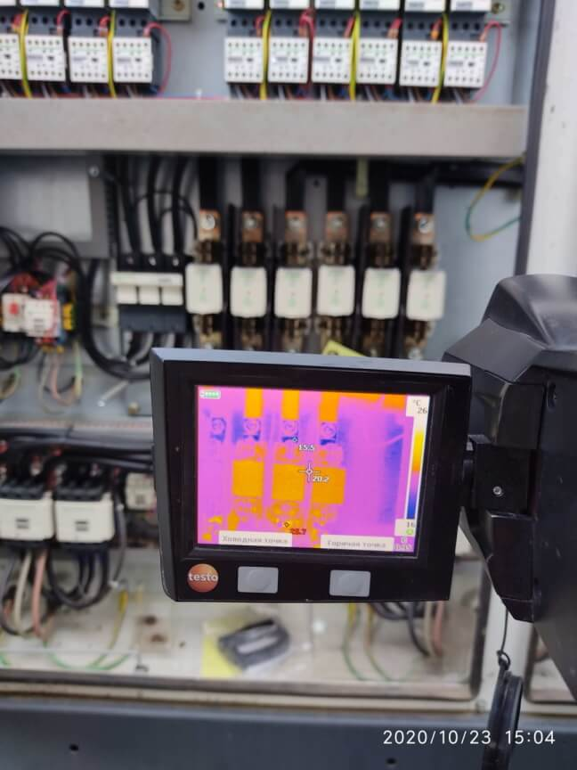
Тепловизионный контроль оборудования
Тепловизионное обследование электрооборудования – один из важнейших элементов профилактических работ, который поможет гарантировать безотказную работу вашего объекта.
Бесперебойная работа оборудования – это залог успеха любого промышленного предприятия.
Выход из строя одного элемента в технологической цепочке может привести к остановке всего процесса.
Тепловизионное обследование электрооборудования позволит выявить неисправность на начальном этапе.
На основании полученной информации, неисправную технику можно поставить на плановый ремонт.
Расходы на обследованиетепловизором незначительны, по сравнению с убытками от простоя и аварийного ремонта.

Slide 3
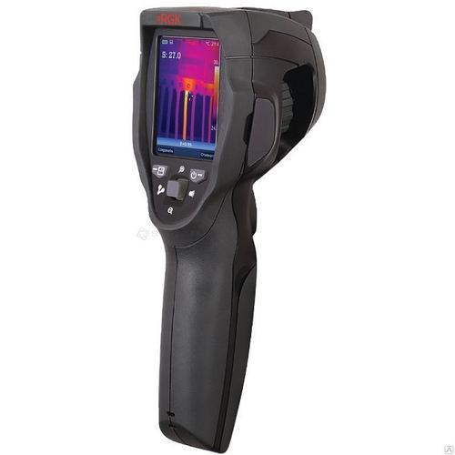
ТЕпловизоР
Тепловизор - устройство для наблюдения за распределением температуры исследуемой поверхности. Распределение температуры отображается на дисплее как цветная картинка, где разным температурам соответствуют разные цвета. Изучение тепловых изображений называется термографией.

Slide 4
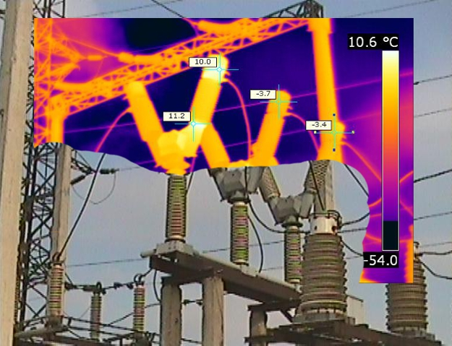
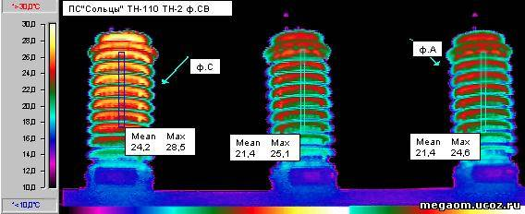
Тепловизионный контроль Маслонаполненных вводов 110 кв и выше
Характерной особенностью конструктивного исполнения ввода ВН является размещение его на силовом трансформаторе или МВ и отсутствие возможности наблюдения за нижней частью ввода, составляющей примерно 20-50% его высоты в зависимости от номинального напряжения последнего. Последнее во многом осложняет возможность получения достаточной информации о состоянии изоляции ввода при проведении его тепловизионного контроля. Это связано с тем, что при ухудшении состояния внутренней изоляции ввода за счет ее увлажнения или разложения масла тяжелые фракции (влага, шлам и т.п.) скапливаются прежде всего в нижней части ввода.

Slide 5
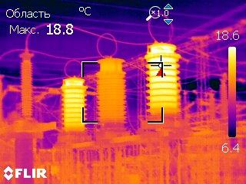
При проведении ИК-диагностики можно выявлять следующие виды неисправностей во вводах
A. Нагревы в местах подсоединений внешних проводников к зажимам вводов.
Б. Образование короткозамкнутых контуров в расширителях герметичных вводов.
B. Нагревы внутренних контактных соединений вводов.
Г. Понижение уровня масла во вводах.
Д. Увлажнение верхней части остова ввода.

Slide 6
Расчет спектральной плотности излучения энергии нагретого тела при температуре 50 °С.
Для того, чтобы рассчитать спектральную плотность излучения энергии нагретого тела необходим знать несколько величин, а именно:
T – абсолютная температура, К. Для этого берём температуру, которая дана в исходных данных (в нашем случае это 50 °C) и переводим её в градусы по Кельвину по следующей формуле: К = С + 273, следовательно
10 °C = 283 °K
Далее по формуле Вина находим длину волны максимального излучения(λ_{max}):
λ_{max}=2898/Т, мкм
λ_{max}= 2898/283 = 10,24 мкм
Затем, по формуле Планка, производим расчёт спектральной плотности излучения энергии нагретого тела:
где:
λ – длина волны, мкм
t – абсолютная температура тела, К
с₁ - первая постоянная Планка
с₂ - вторая постоянная Планка
λ, мкм | L, Вт/(м²·ср·мкм) | λ, мкм | L, Вт/(м²·ср·мкм) | λ, мкм | L, Вт/(м²·ср·мкм)
3,97 | 1,619 | 7,47 | 13,204 | 10,97 | 13,152
4,47 | 3,138 | 7,97 | 13,899 | 11,47 | 12,605
4,97 | 5,032 | 8,47 | 14,282 | 11,97 | 12,021
5,47 | 7,071 | 8,97 | 14,399 | 12,47 | 11,419
5,97 | 9,034 | 9,47 | 14,299 | 12,97 | 10,812
6,47 | 10,761 | 9,97 | 14,032 | 13,47 | 10,212
6,97 | 12,162 | 10,47 | 13,637 | 13,97 | 9,626
5,24 | 1,843 | 8,74 | 6,972 | 12,24 | 6,918
5,74 | 2,721 | 9,24 | 7,24 | 12,74 | 6,684
6,24 | 3,645 | 9,74 | 7,389 | 13,24 | 6,431
6,74 | 4,538 | 10,24 | 7,434 | 13,74 | 6,164
7,24 | 5,345 | 10,74 | 7,394 | 14,24 | 5,891
7,74 | 6,028 | 11,24 | 7,285 | 14,74 | 5,618
8,24 | 6,571 | 11,74 | 7,122 | 15,24 | 5,344

Slide 7
График
Notes:
Круто!

Slide 8
Спасибо за внимание!

